Slide 1

Муниципальное бюджетное дошкольное образовательное учреждение
«Детский сад №37 «Искорка»
Как всё начиналось…
Шалыгина Светлана Петровна
воспитатель
Междуреченск - 2023

Slide 2
Познавательное развитие
Тема: Как всё начиналось. История города.
Цель: Расширение у детей знаний о родном городе .
Задачи: - формировать представления детей о родном городе, познакомить с историей возникновения Междуреченска, с его гербом и гимном.
- развивать познавательный интерес к историческому прошлому своего края; умение понимать неразрывную связь «прошлое – настоящее».
- воспитывать у детей положительные эмоции и любовь к родному городу, желанию беречь его красоту.
Информационный источник: интернет ресурсы.

Slide 3
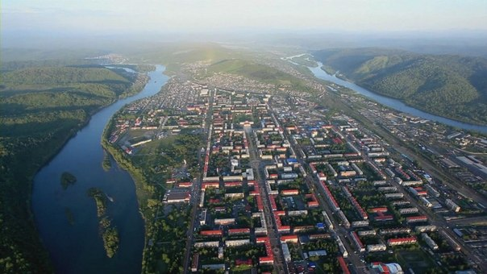
Между Томью и Усой
Вырос город наш родной,
Красотой природы он
Окружен со всех сторон.
Пенье птиц и рек теченье,
Прелесть гор и трав цветенье,
Родился здесь когда-то я.
Ведь это Родина моя.

Slide 4
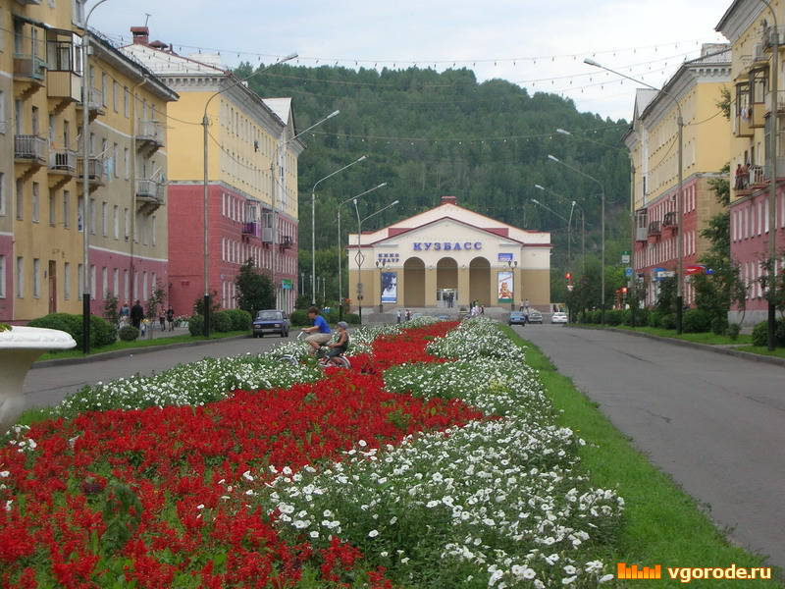
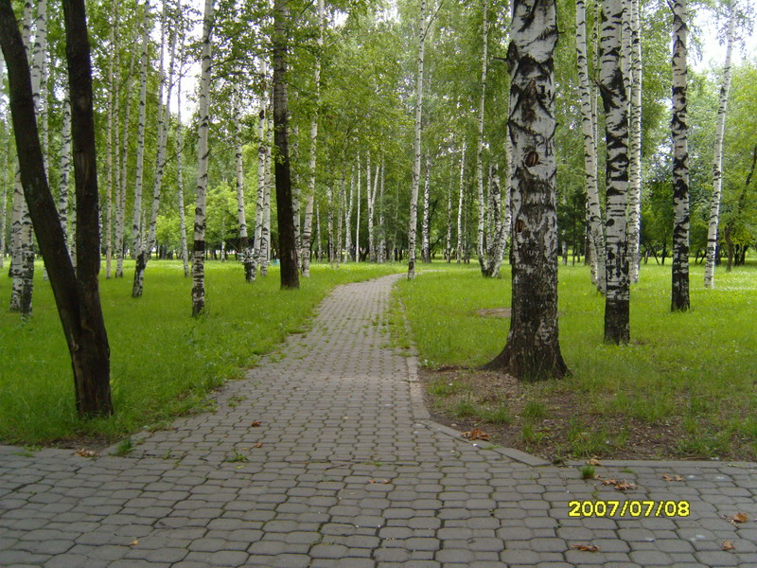
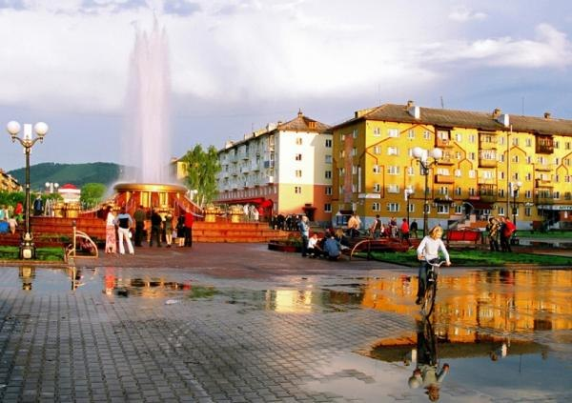
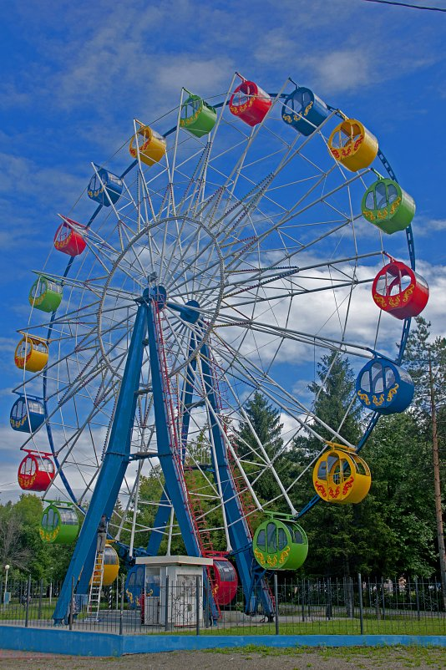
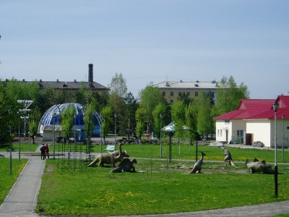
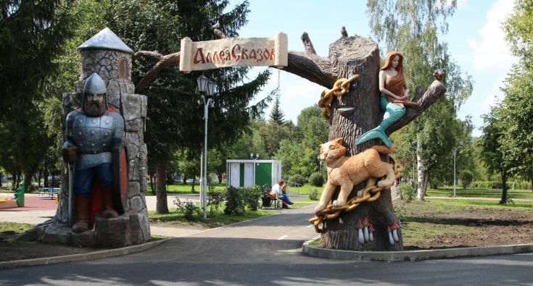
В нашем городе много красивых мест по которым можно погулять и отдыхать
- А где любишь отдыхать ты?

Slide 5
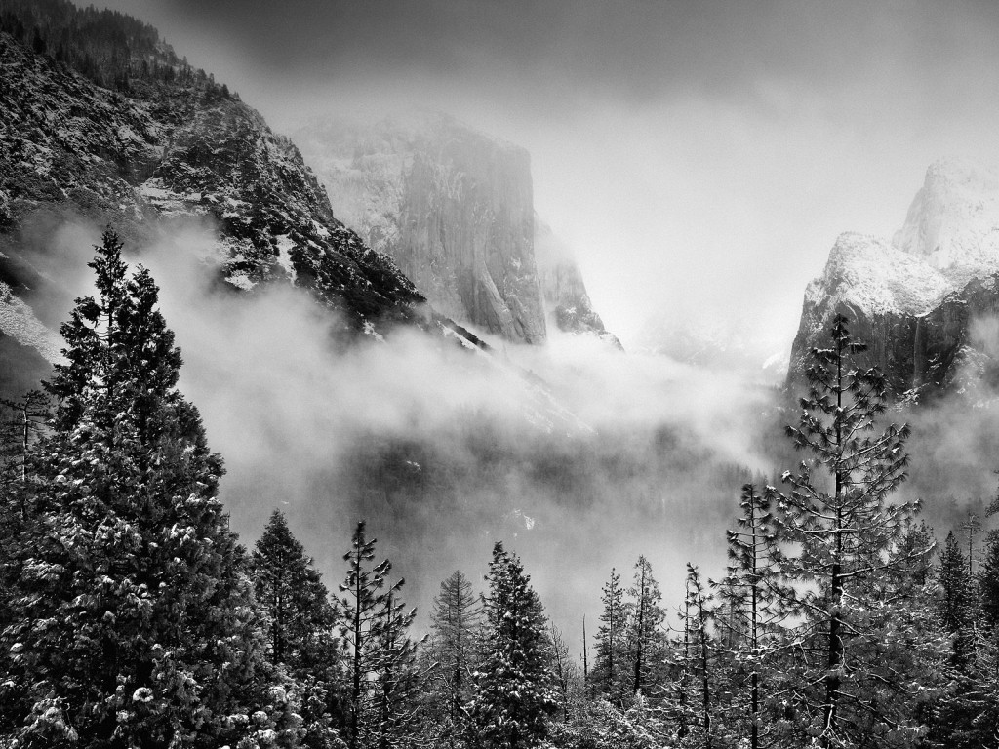
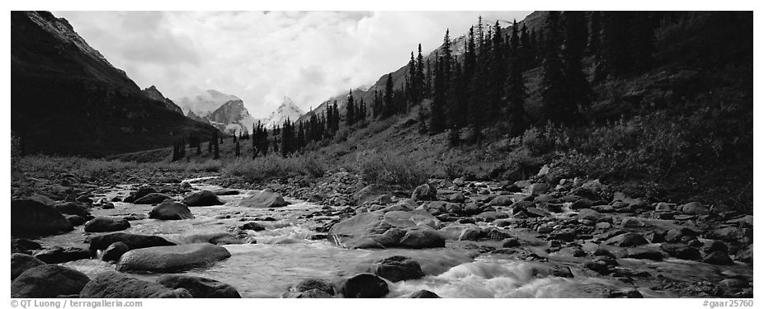
Но наш город не всегда был таким ухоженным и красивым.
Когда-то на месте Междуреченска была непроходимая тайга, болото. По берегам рек находились небольшие селения, где жили шорцы.
Историю изменили геологи, которые нашли большие запасы угля. Тогда-то и решили построить шахтёрский город.
Первые строители добирались на лодках. Продукты, строительные материалы тоже доставляли водным путём.
В скором времени отстроили дорогу, ведущую в Новокузнецк. Её называли драгоценной нитью, которая связывала будущий город с большим миром.

Slide 6
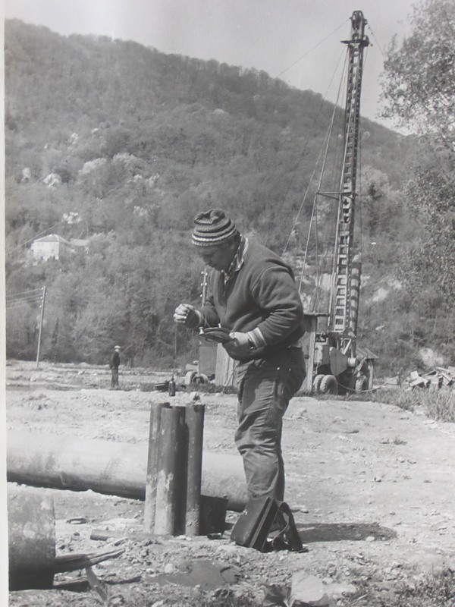
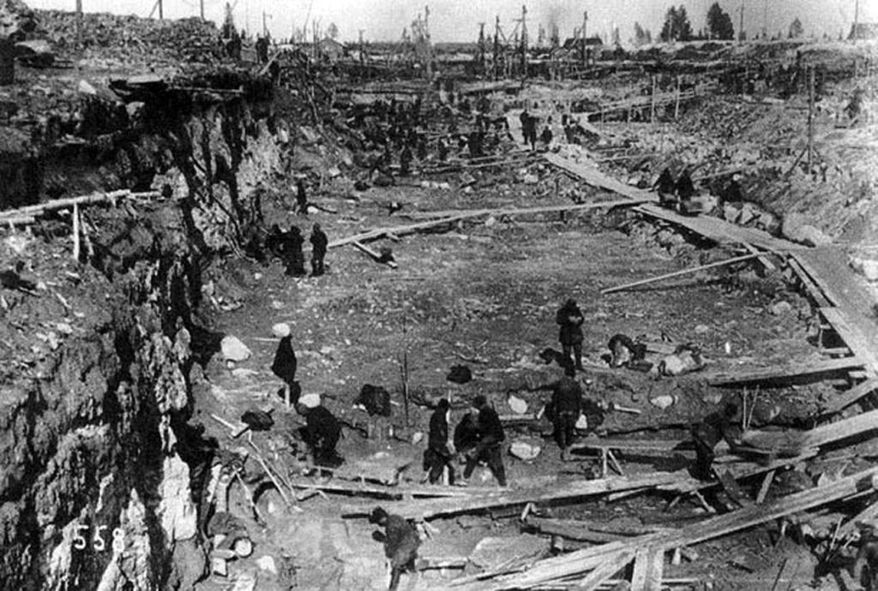
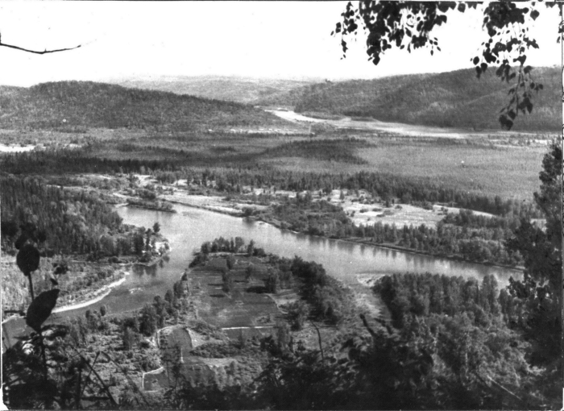
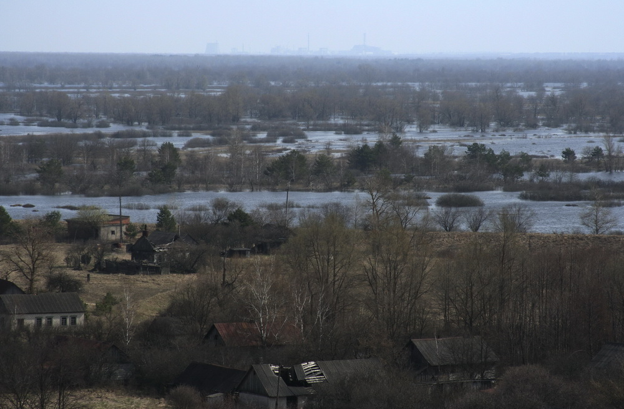

Slide 7
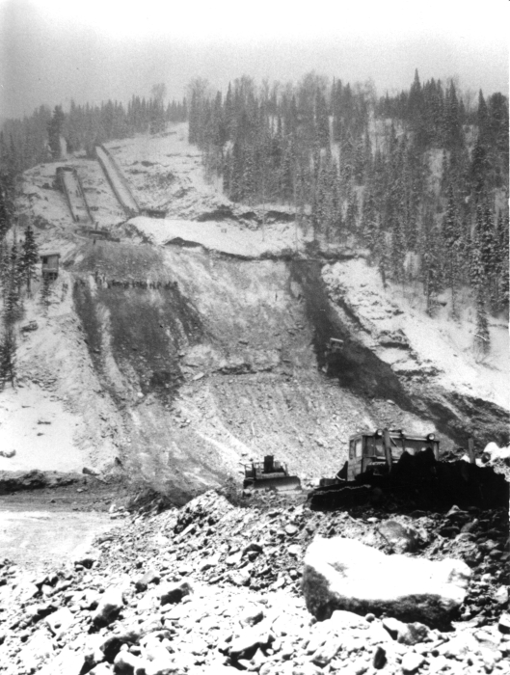
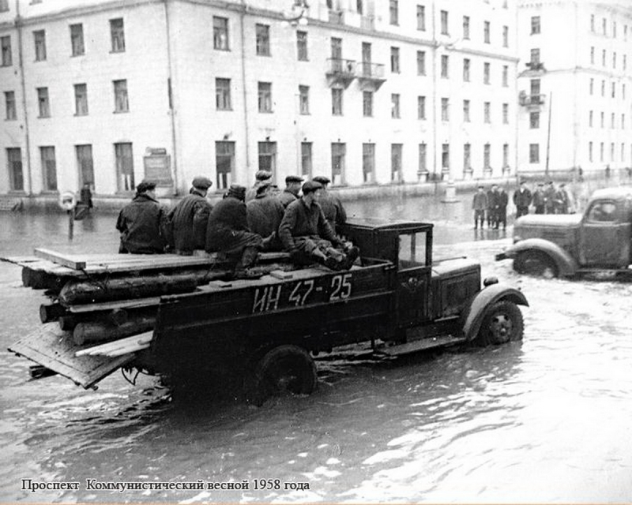
Шли через топи, буреломы,
На гати вырубив кусты,
По рекам наведя паромы,
Построив первые мосты,-
Не ради славы, не за рубль
(таких – по пальцам перечесть!) –
Велела Родина : «Дать уголь!»
И горняки сказали : «Есть!»
Герои здесь живут поныне.
И очень даже может быть,
Что мог ты, лёгкий на помине,
Сам в эту книгу угодить…
Евгений Буравлёв

Slide 8

Итак, строились улицы, появились посёлки и постепенно, не сразу, вырос город. Он не был похож на тот город, в котором мы с вами живём, он был меньше, не было девятиэтажных зданий, но это был уже город. Но у города не было названия. Вариантов было несколько.
- А выбрали….
- Почему дали такое название городу?
- Как бы вы назвали наш город?

Slide 9
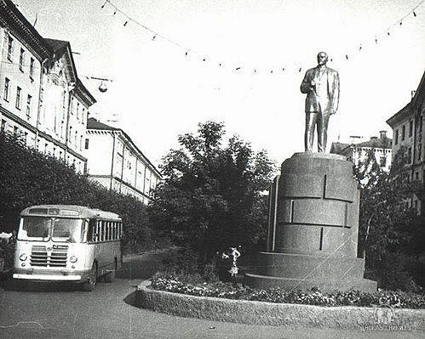
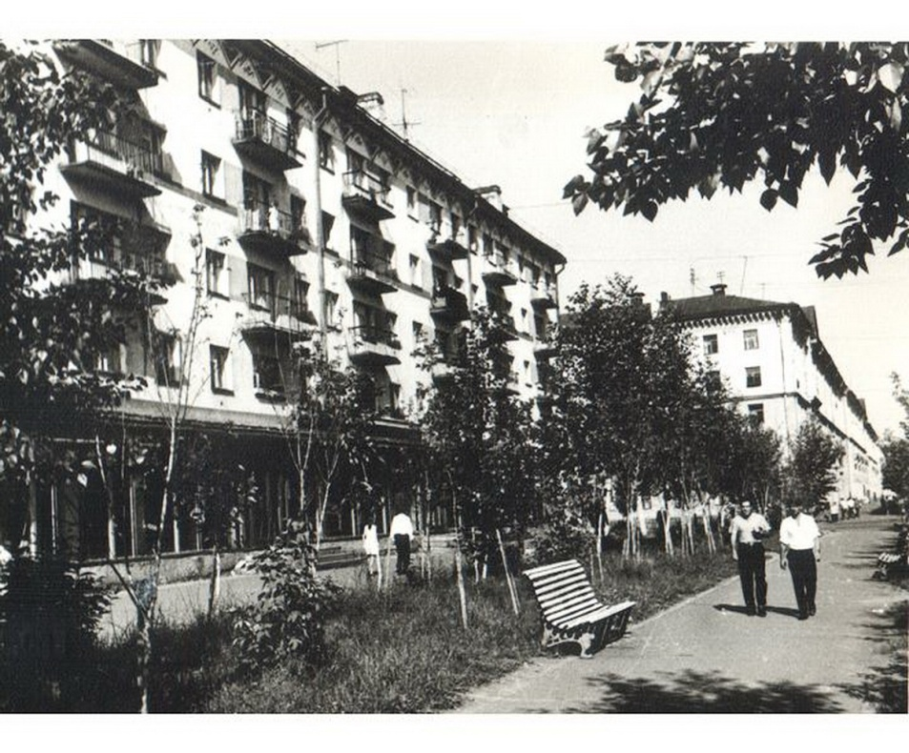
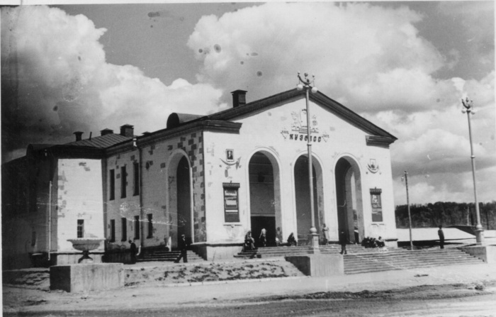
Строителей становилось всё больше. Строили дома, школы, детские сады, кинотеатр.
Но город был построен для того, чтобы давать стране уголь. Открывались шахты Распадская, имени Ленина, Ольжерасская, Усинская, Томусинская 5/6 . Разрезы : Красногорский, Томусинский, Междуреченский, Ольжерасский

Slide 10
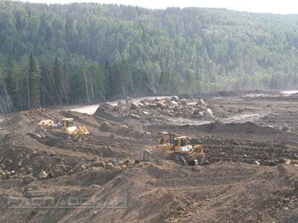
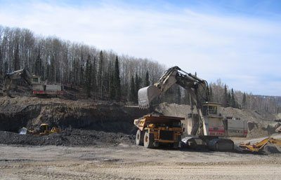
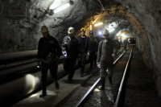
Уголь нужен всюду в нашей стране и за рубежом. Им отапливают дома, квартиры, предприятия. Уголь нужен Металлургическим заводам , где его отправляют в плавильные печи и плавят хорошую сталь. А из стали делают машины , станки, многое другое. На добыче угля трудятся много людей нашего города.

Slide 11

Уголь является богатством города, поэтому он изображен на гербе Междуреченска.
Шахтеры – основная профессия нашего города.
Изо всех профессий величавых,
Что с собою люди в жизнь берут,
Самой громкой, самой гордой славы
Удостоен он, шахтёрский труд.
Он тяжёл, как каменная глыба,
Он красив, как солнечный восход.
Слава им, сердечное спасибо,
Кто тепло и свет нам достаёт

Slide 12
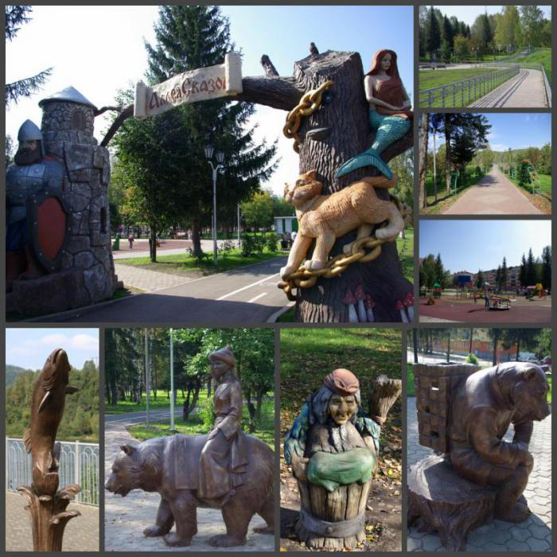
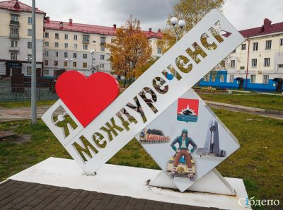
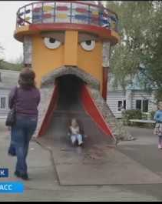
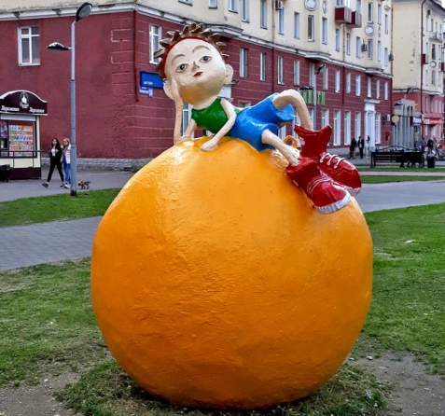
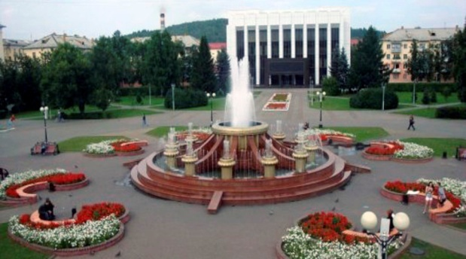
Много сил, стараний, умений прилагают люди, чтобы наш город стал еще красивее.
- А когда вы вырастите, что бы хотели сделать для своего любимого города? Свою мечту можно начать словами «Когда я вырасту….
Рассказы детей.

Slide 13
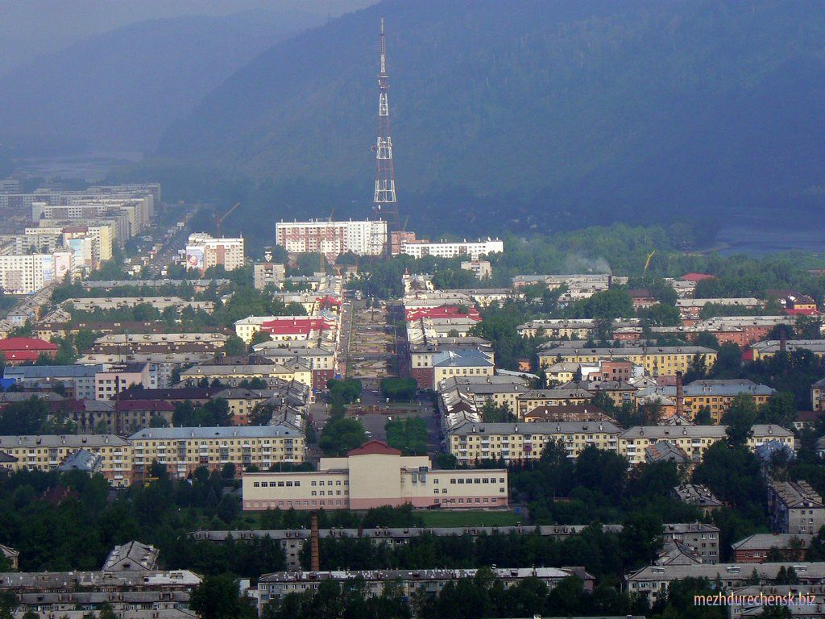
У нашего города есть свой гимн. Давайте его послушаем. А кто знает, подпевайте.
4.Работаем на славу и гуляем
Обычий здесь давно у нас таков
Жемчуженой Кузбасса называем
Наш Междуреченск город горняков.
Припев. (2 раза)
5.Все лучшее мы городу отдали.
И даже юность стройке отдана.
Недаром нас украсили медали.
Недаром нам вручают ордена.
Припев. (2 раза)
ГИМН МЕЖДУРЕЧЕНСКА
МОЙ ГОРОД
1.Через тайгу, овраги и болота
Мы шли, чтоб этот город заложить
Работа, день и ночь одна работа
Но нам сегодня есть чем дорожить.
Припев: (2 раза)
Он встал меж Томью и Усой,
Умытый утренней росой,
Наш город - молодость Кузбасса
С его неповторимой красотой.
2.Встают кварталы, ширятся проспекты
Стрелой прошла стальная магистраль
Недаром столько песен нынче спето
Про этот комариный в прошлом край.
Припев. (2 раза)
4.А время как стремительная птица
Отсчет ведет лишь заводской гудок
Идет по всей стране и за границу
Наш золотой нелегкий уголек.
Припев. (2 раза)

